Slide 1

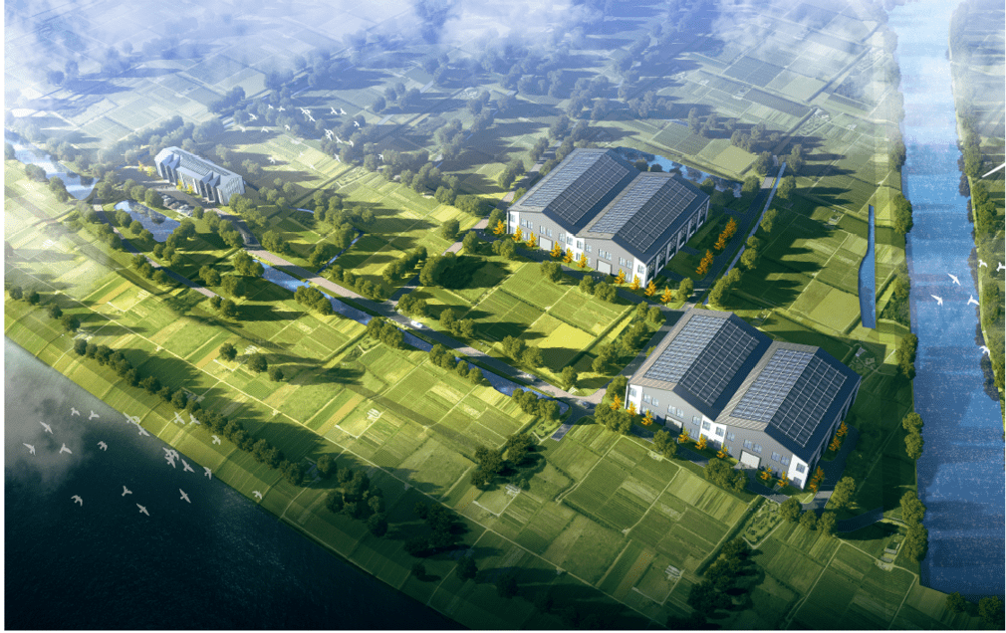
打造绿色制造
赋能企业高质量发展
green
factory
Build green factories to empower enterprises to develop with high quality
湖北工业大学
皮科武 教授

Slide 2
目录
CONTENTS
1 相关背景
2 绿色工厂评价概念及形势
3 评价与申报流程
4 评价依据及内容
5 几个要点

Slide 3

1
相关背景
中国制造2025
2015年5月8日
制造业是国民经济主体，是立国之本、兴国之器、强国之基。
该规划是我国实施制造强国战略第一个十年的行动纲领。
战略任务和重点：（五）全面推行绿色制造 。
中国制造2025
工业强基
绿色制造
高端装备
创新中心
智能制造
积极构建绿色制造体系
支持企业开发绿色产品，推行生态设计，显著提升产品节能环保低碳水平，引导绿色生产和绿色消费。建设绿色工厂，实现厂房集约化、原料无害化、生产洁净化、废物资源化、能源低碳化。发展绿色园区，推进工业园区产业耦合，实现近零排放。打造绿色供应链，加快建立以资源节约、环境友好为导向的采购、生产、营销、回收及物流体系，落实生产者责任延伸制度。壮大绿色企业，支持企业实施绿色战略、绿色标准、绿色管理和绿色生产。强化绿色监管，健全节能环保法规、标准体系，加强节能环保监察，推行企业社会责任报告制度，开展绿色评价。

Slide 4
1
相关背景
为承担解决气候变化问题中的大国责任、推动我国生态文明建设与高质量发展，《中共中央 国务院关于完整准确全面贯彻新发展理念做好碳达峰碳中和工作的意见》提出了“中国将提高国家自主贡献力度，采取更加有力的政策和措施，二氧化碳排放力争于2030年前达到峰值，努力争取2060年前实现碳中和。”
为了进一步落实碳达峰、碳中和的相关举措，中央财经委员会第九次会议指出：“要实施重点行业领域减污降碳行动，工业领域要推进绿色制造”。绿色制造已经成为制造业实现可持续、高质量发展的重要目标和发展范式。

Slide 5
1
相关背景
《工业领域碳达峰实施方案》
《“十四五”工业绿色发展规划》
积极推行绿色制造。完善绿色制造体系，深入推进清洁生产，打造绿色低碳工厂、绿色低碳工业园区、绿色低碳供应链，通过典型示范带动生产模式绿色转型。
“十三五”期间，工业领域以传统行业绿色化改造为重点，建立国家级绿色工厂 2121 家、绿色工业园区171 家、绿色供应链企业189家，推广近 2 万种绿色产品。
“十四五”期间，围绕重点行业和重要领域，持续推进绿色产品、绿色工厂、绿色工业园区和绿色供应链管理企业建设，遴选发布绿色制造名单。鼓励地方、行业创建本区域、本行业的绿色制造标杆企业名单。
培育绿色工厂，开展绿色制造技术创新及集成应用。引导绿色工厂进一步提标改造，对标国际先进水平，建设一批“超级能效”和“零碳”工厂。

Slide 6
1
相关背景
绿色制造是指在保证产品的功能、质量、成本的前提下，综合考虑环境影响和资源效率的现代制造模式。它使产品从设计、制造、使用到报废整个产品生命周期中不产生环境污染或环境污染最小化，符合环境保护要求，对生态环境无害或危害极少，节约资源和能源，使资源利用率最高，能源消耗最低。
绿色制造目标是充分利用各种新材料、新技术和新方法，实现制造业的节水、节材、节能并减少各类不利于生态环境的排放，从资源和能源消耗的源头削减温室气体排放高的问题。

Slide 7
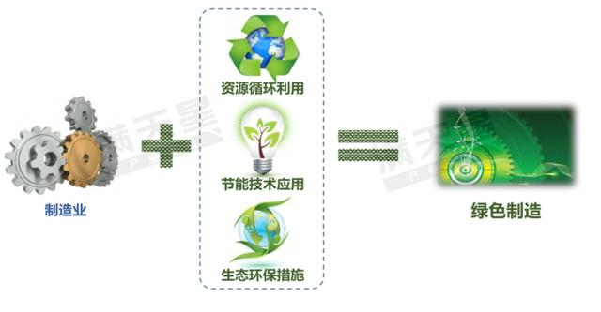
1
相关背景
中国工程院：绿色制造是一种综合考虑人们的需求、环境影响、资源效率和企业效率的现代化制造模式，是具有良心、社会责任感和处事底线的可持续发展制造模式。
中国WTO/TBT通报研究中心：绿色制造业被称为清洁 、环境意识、 环境负责制造 、全面环境质量管理和工业生态等，目标为通过设计和制造使得产品在其使用、生产和处理过程中对环境的负面影响最小。
美国制造工程师学会：绿色制造是一个综合考虑环境影响和资源效率的现代制造模式，其目标是使得产品从设计、制造、包装、 运输、使用到报废处理的整个产品生命周期中，对环境的影响(负作用)最小，资源效率最高。

Slide 8
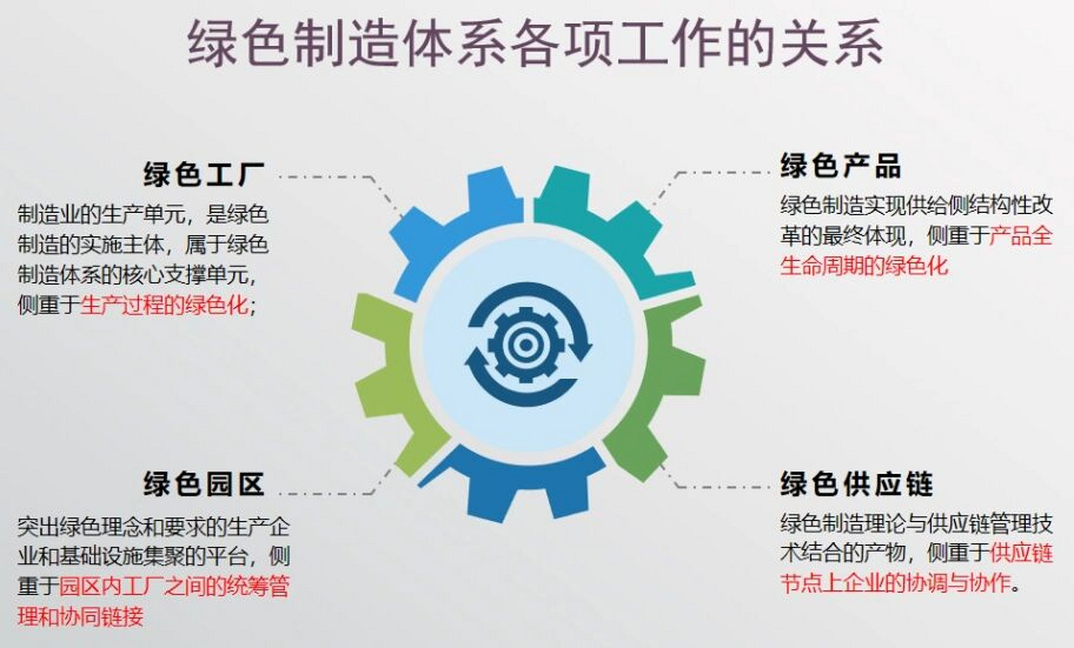


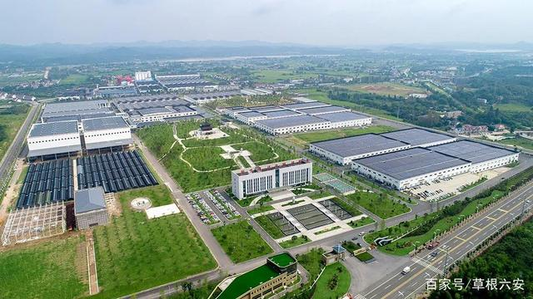

1
相关背景
绿色制造体系组成及关系

Slide 9
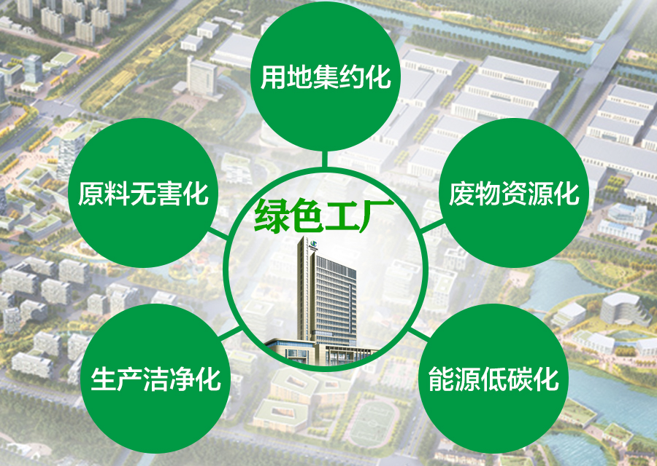
2
绿色工厂评价概念
Concept
绿色工厂评价是在保证产品功能、质量以及制造过程中员工职业健康安全的前提下，引入生命周期思想，满足基础设施、管理体系、能源与资源投入、产品、环境绩效的综合评价。（工信厅节函〔2016〕586号）
创建过程

Slide 10
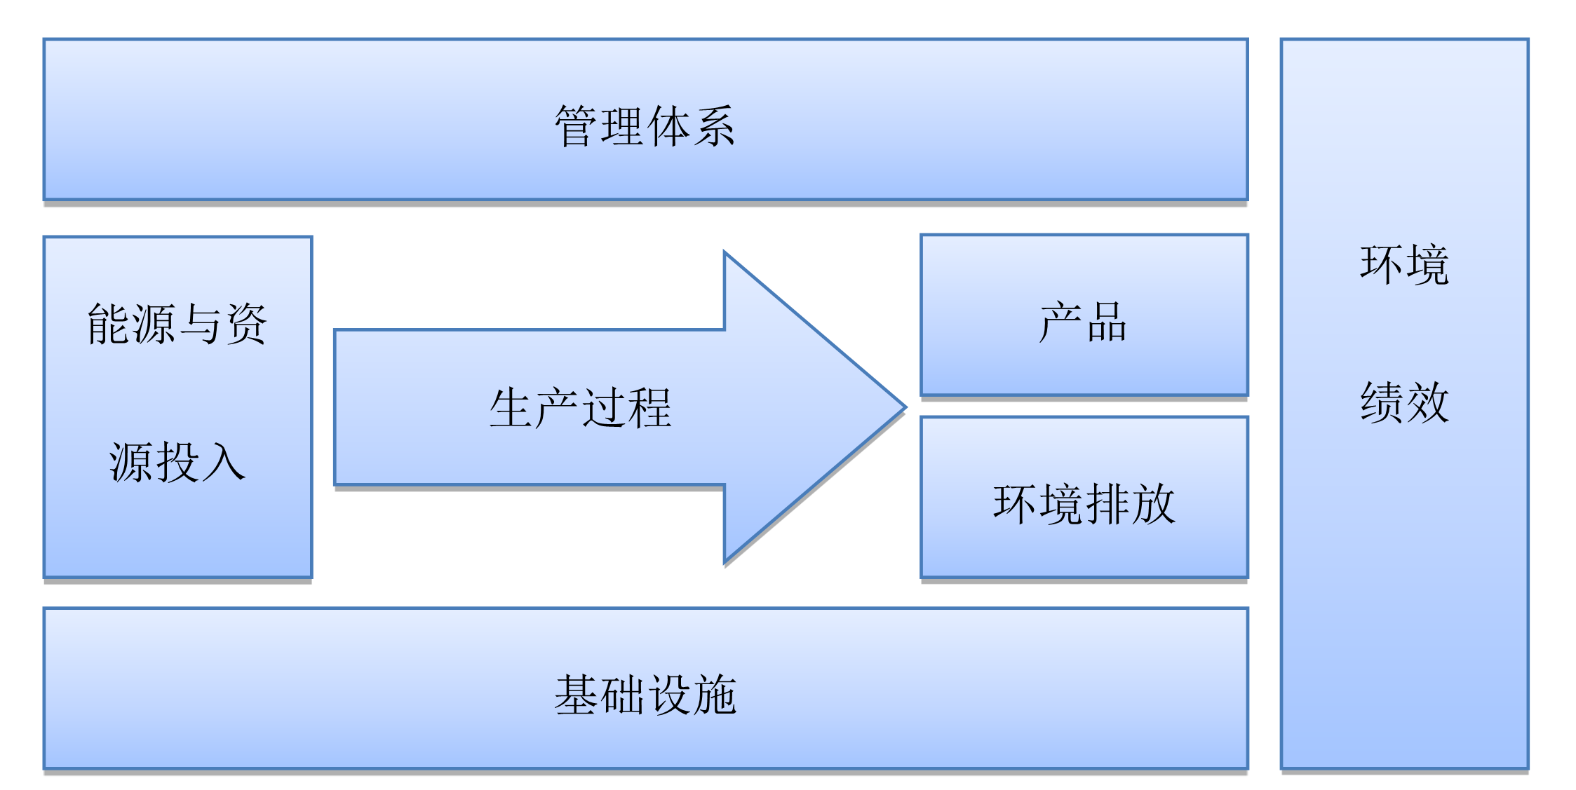
2
绿色工厂评价指标逻辑
Logic
基础设施/管理体系：物理上的、思维上的建设基础；
能源/资源投入：输入；
产品/环境排放：正面/负面输出；
环境/绩效：可量化的指标。

Slide 11
2
当前政策
财政支持
工业转型升级资金
地方财政
绿色信贷
降低成本与风险
创建绿色工厂，推行绿色制造，落实节能减排增强企业社会影响力
契合国家政策导向，获得财政、金融支持（湖北省100万，黄冈地方？）

Slide 12
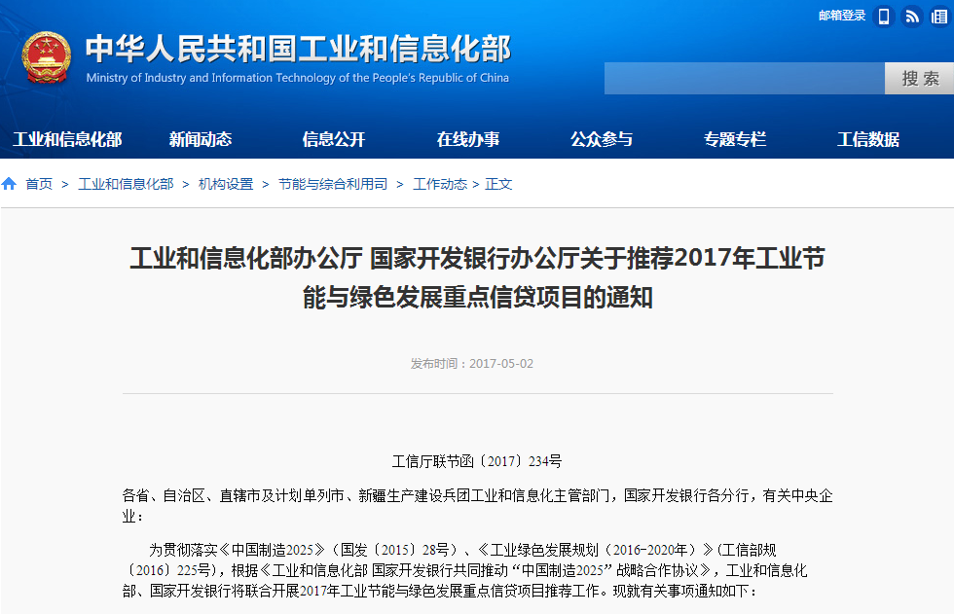
2
当前政策
工信部/开行：绿色信贷
重点支持：节能与绿色化改造、能源管理信息化、清洁生产、资源综合利用。
在同等条件下，优先支持能效“领跑者”企业，绿色示范工厂、绿色园区、绿色供应链示范企业。

Slide 13
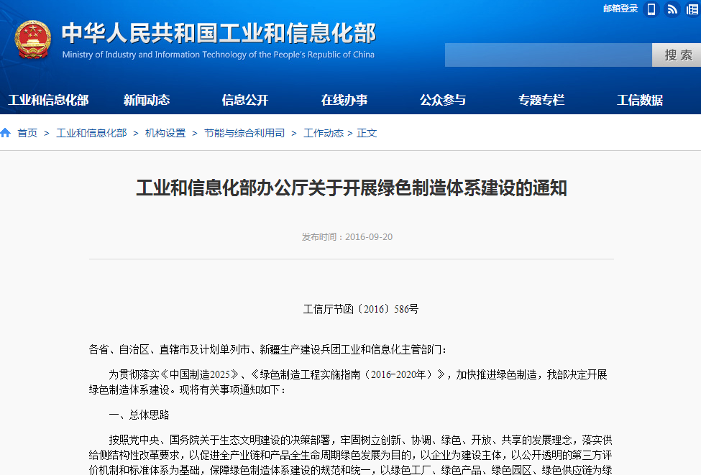
2
当前政策
工业和信息化部办公厅关于开展绿色制造体系建设的通知
2016年9月3日
中央下发各省、市、地区
明确绿色制造体系建设的思路、原则、目标、内容、程序和保障措施
绿色工厂、绿色园区、绿色供应链管理评价要求

Slide 14
2
当前政策
工业和信息化部办公厅关于开展2023年度绿色制造名单推荐工作的通知
2023年7月21日
工业绿色发展规划
绿色制造工程实施指南
关于开展绿色制造体系建设的通知
关于请推荐第八批绿色制造体系建设示范名单通知
1. 企业提供材料
三评
+
一认
2.第三方评价
3.地方经信确认
4.省厅评审/报部里
2023年8月15日前提交节能司
2024年可能是5月底？？

Slide 15
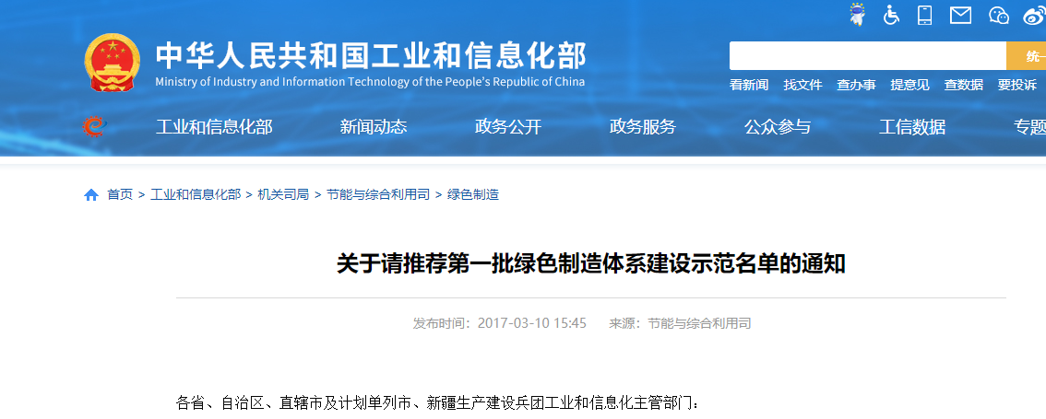
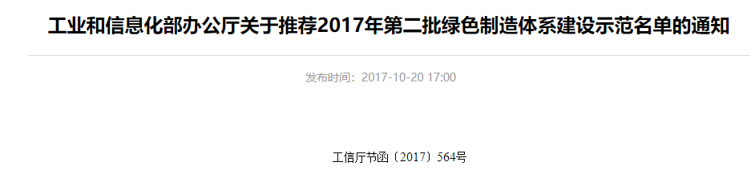
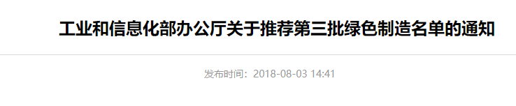

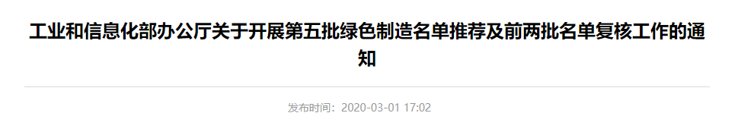
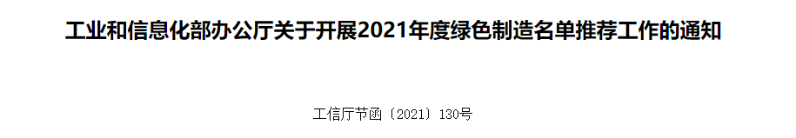
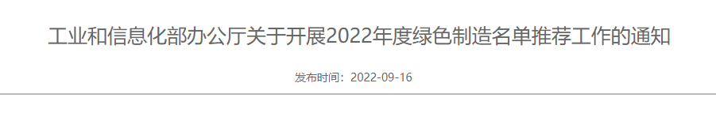
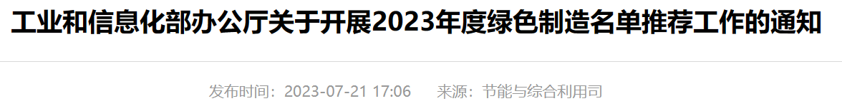
2
现有政策
累计出台8次推荐通知）
①
②
③
④
⑤
⑥
⑦
⑧

Slide 16
3
评价流程
国家级绿色示范工厂申报总体流程
整改
提交材料
第三方评价机构
核对材料
不合格
企业系统梳理资料
现场评价
持续创建
合格
工业和信息化部
通过
≈150家
地方经信局
核对
省级评估
40/80家
？？家
省级绿色工厂
国家论证
3家
106家
现场抽查（必要时）
通过、公示
国家级绿色示范工厂
77家

Slide 17
3
评价流程
第三方评价流程
机构 | 准备阶段 | 企业辅导阶段 | 第三方评价阶段
湖北工业大学 (三方) | 培训启动 | 提交资料辅导 | 现场评价 | 第三方评价报告
受评 企业 | 准备证明材料 | 绿色诊断
④
②
①
③
咨询单位：①证明材料清单及整改建议；②绿色诊断报告修改建议；
地方经信委
③现场评价问题清单； ④绿色工厂第三方评价报告。
受评企业：①证明材料准备及文件清单；②绿色工厂诊断服务报告。

Slide 18
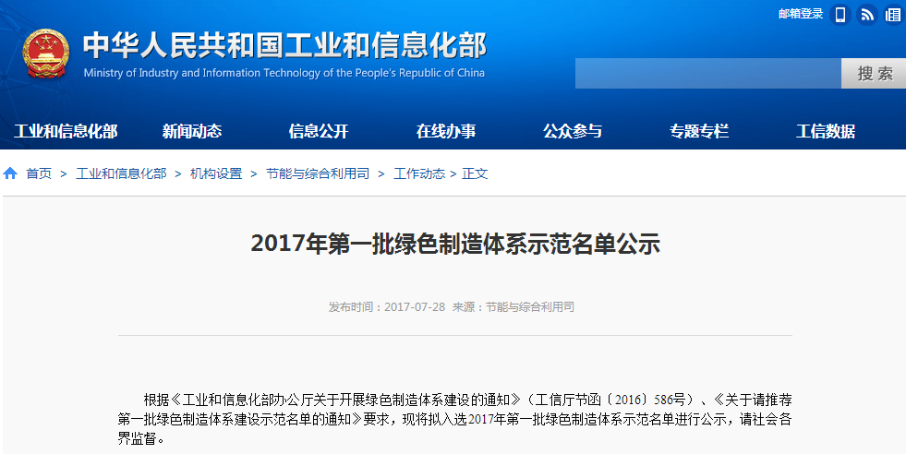
3
评价流程
国家级绿色工厂评审
各省申报材料汇总、整理、分类（按行业和细分行业）
申报材料初审
召集各行业专家，组织国家级绿色工厂专家论证
企业信用检索
绿色制造体系示范/国家级绿色工厂名单公示
现场抽查（如需）
绿色制造体系示范/国家级绿色工厂名单发布

Slide 19
3
评价流程
绿色工厂的现场评价
1 首次会议
2 按日程计划开展现场评价
（证明材料收集和验证）
3 形成评价结果
准备评价结论
4 末次会议
评价结果
5 证明材料的整理
第三方评估报告
6 第三方评估报告
技术审定
7 发放
第三方评估报告
* 开展现场评价的前提是企业完成了绿色诊断报告和证明材料的收集、准备，并通过第三方机构的文件评审。

Slide 20
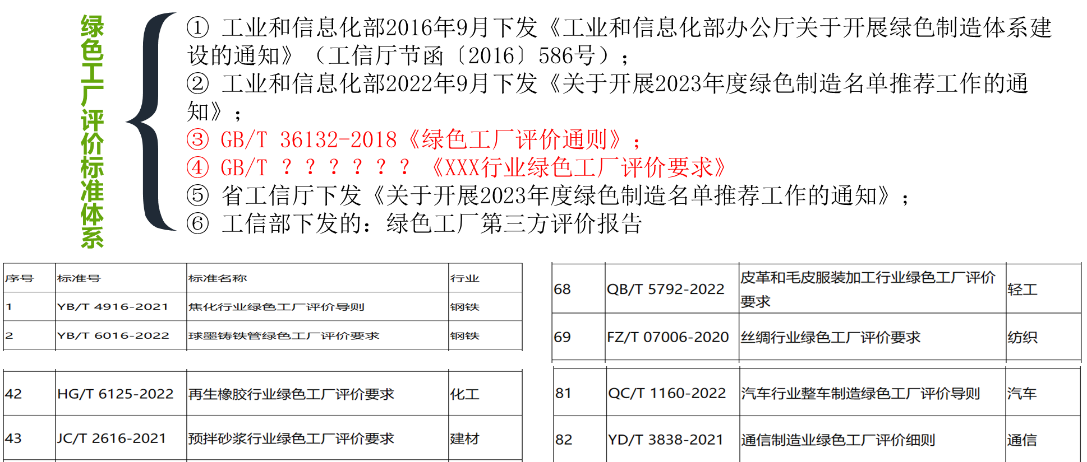
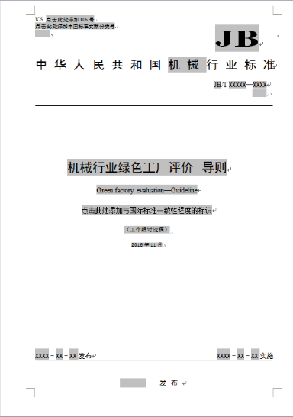
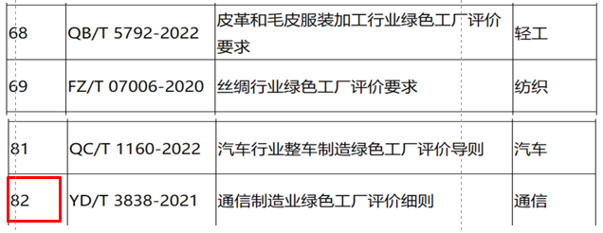
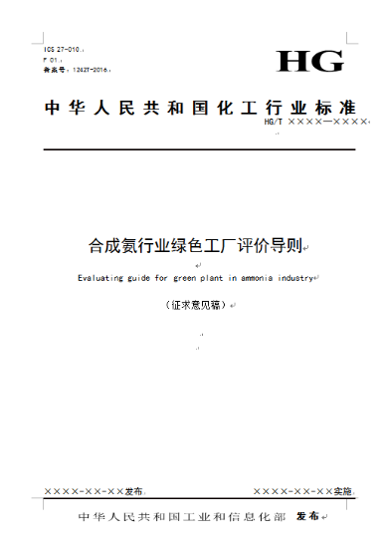
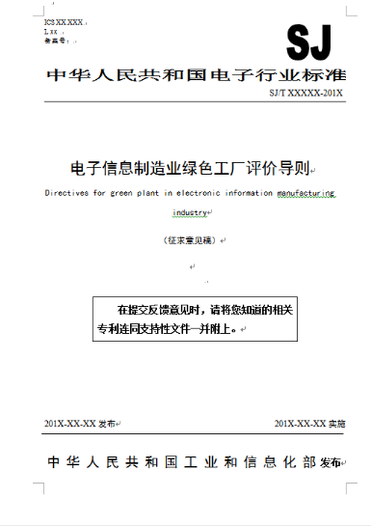
4
评价依据及内容
绿色工厂标准系统及重点标准制修订
① 工业和信息化部2016年9月下发《工业和信息化部办公厅关于开展绿色制造体系建设的通知》(工信厅节函(2016)586号);
②工业和信息化部2024年X月下发《关于开展2024年度绿色制造名单推荐工作的通知》;
③GB/T 36132-2018《绿色工厂评价通则》;
④GB/T ??????《XXX行业绿色工厂评价要求》
《电子信息制造业绿色工厂评价导则》
《钢铁行业绿色工厂评价导则》
《合成氨行业绿色工厂评价导则》
《机械行业绿色工厂评价导则》
《汽车行业绿色工厂评价导则》
《水泥行业绿色工厂评价导则》
《玻璃行业绿色工厂评价导则》
《陶瓷行业绿色工厂评价导则》
一批科学具体、可操作性强的团体标准
……

Slide 21

4
评价内容：一般要求（基本要求）
Requirement
一般要求 X0
工厂应依法设立，在建设和生产过程中应遵守有关法律、法规、政策和标准，近三年无重大安全、环保、质量、能源整改等事故，成立不足三年的企业，成立以来无重大安全、环保、质量等事故。
对利益相关方环境要求做出承诺的，应同时满足有关承诺要求。
最高管理者应分派绿色工厂相关的职责和权限，确保相关资源的获得，并承诺和确保满足绿色工厂评价要求。
工厂应设有绿色工厂管理机构，负责有关绿色制造的制度建设、实施、考核及奖励工作，建立目标责任制。
工厂应有绿色工厂建设中长期规划及量化的年度目标和实施方案。
工厂定期提供绿色工厂相关教育、培训，并评估教育和培训结果。
* 一票否决制
* 基本要求

Slide 22
4
评价内容：指标体系构成
绿色工厂评价得分（加权）
Requirement
一级指标 | 序号 | 二级指标 | 一级指标 | 序号 | 二级指标
基础设施 X1 20% | 1 | 建筑 X11 | 环境排放 X5 10% | 15 | 污染物处理设备 X51
 | 2 | 计量设备 X12 |  | 16 | 大气污染物排放 X52
 | 3 | 照明 X13 |  | 17 | 水体污染物排放 X53
管理体系 X2 15% | 4 | 管理体系基本要求 X21 |  | 18 | 固体废物排放 X54
 | 5 | 环境管理体系 X22 |  | 19 | 噪声排放 X55
 | 6 | 能源管理体系 X23 |  | 20 | 温室气体排放 X56
 | 7 | 社会责任 X24 | 绩效 X6 30% | 21 | 用地集约化 X61
能源、资源投入 X3 15% | 8 | 能源投入 X31 |  | 22 | 生产洁净化 X62
 | 9 | 资源投入 X32 |  | 23 | 废物资源化 X63
 | 10 | 采购 X33 |  | 24 | 能源低碳化 X64
产品 X4 10% | 11 | 生态设计 X41
 | 12 | 节能 X42
 | 13 | 碳足迹 X43
 | 14 | 有害物质限制使用 X44
* 每个维度各自涵盖基本要求和预期性要求
* 原则上绿色工厂需满足每个维度的基本要求

Slide 23
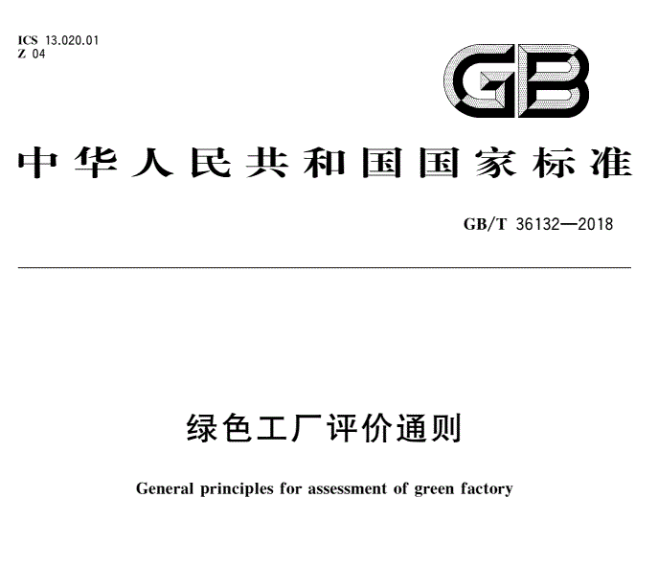
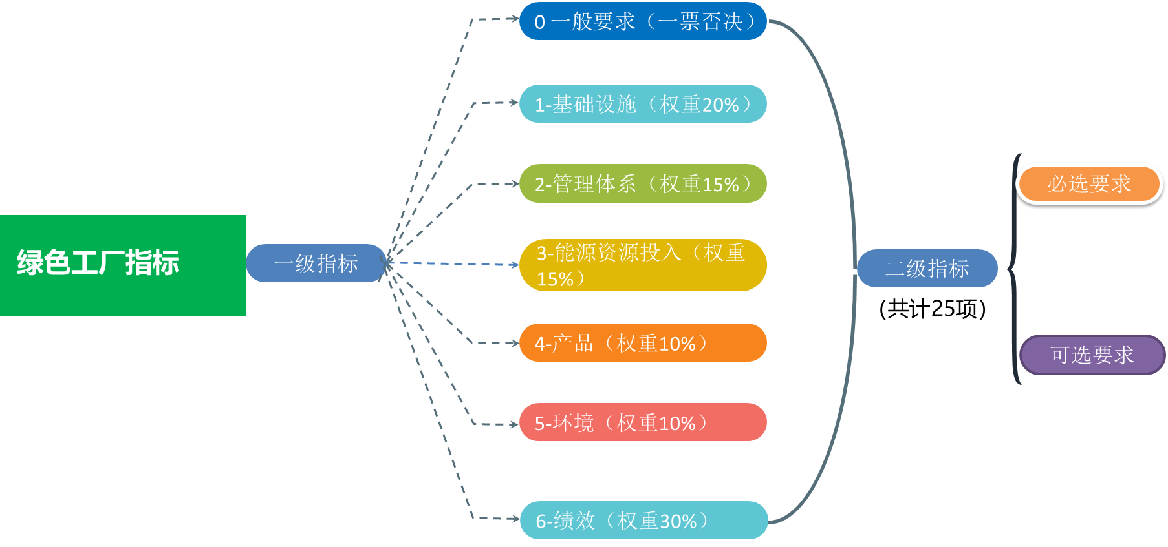
4
评价内容：指标体系构成
绿色工厂标准系统及重点标准制修订

Slide 24
4
评价内容：通标解读
《绿色工厂评价通则》
4.2 基础合规性与相关方要求
工厂应依法设立，在建设和生产过程中应遵守有关法律、法规、政策和标准，近三年无重大安全、环保、质量、能源等事故，成立不足三年的企业，成立以来无重大安全、环保、质量、能源等事故。对利益相关方的环境要求做出承诺的，应同时满足有关承诺的要求。
4.3 管理职责
4.3.1 最高管理者：
a） 应证实其在绿色工厂方面的领导作用和承诺：
b） 应确保在工厂内部分配并沟通相关角色的职责和权限。
4.3.2 工厂：
a） 应设有绿色工厂管理机构，负责有关绿色制造的制度建设、实施、考核及奖励工作，建立目标责任制；
b） 应有开展绿色工厂的中长期规划及年度目标、指标和实施方案。可行时，指标应明确且可量化；
c） 应传播绿色制造的概念和知识，定期为员工提供绿色制造相关知识的教育、培训，并对教育和培训的结果进行考评。

Slide 25
4
评价内容：通标解读
《绿色工厂评价通则》
5 基础设施
5.1 建筑
5.1.1 一般要求
5.1.2 新建、改建和扩建
5.2 照明
工厂的照明应满足以下要求：
a） 工厂厂区及各房间或场所的照明应尽量利用自然光，人工照明应符合GB 50034规定；
b） 不同的场所的照明应进行分级设计；
c） 公共场所的照明应采取分区、分组与定时自动调光等措施。
5.3 设备
5.3.1 专用设备
5.3.2 通用设备
5.3.3 计量设备
5.3.4 污染物处理设备

Slide 26
4
评价内容：通标解读
《绿色工厂评价通则》
6 管理体系
6.1 一般要求
工厂应建立、实施并保持质量管理体系和职业健康安全管理体系。工厂的质量管理体系应满足GB/T 19001的要求，职业健康安全管理体系应满足GB/T 28001的要求。
6.2 环境管理体系
工厂应建立、实施并保持环境管理体系。工厂的环境管理体系应满足GB/T 24001的要求。
6.3 能源管理体系
工厂应建立、实施并保持能源管理体系。工厂的能源管理体系应满足GB/T 23331的要求。

Slide 27
4
评价内容：通标解读
《绿色工厂评价通则》
7 能源与资源投入
7.1 能源投入
工厂应优化用能结构，在保证安全、质量的前提下减少能源投入，宜使用可再生能源替代不可再生能源。
7.2 资源投入
工厂应按照GB/T7119的要求对其开展节水评价工作，且满足GB/T18916（所有部分）中对应本行业的取水定额要求（节水评价）。
工厂应减少材料、尤其是有害物质的使用，评估有害物质及化学品减量使用或替代的可行性，宜使用回收料、可回收材料替代新材料、不可回收材料，宜替代或减少全球增温潜势较高温室气体的使用。工厂应按照GB/T 29115的要求对其原材料使用量的减少进行评价（节材评价）。
7.3 采购
工厂应制定并实施包括环保要求的选择、评价和重新评价供方的准则。
必要时，工厂向供方提供的采购信息应包含有害物质使用、可回收材料使用、能效等环保要求。
工厂应确定并实施检验或其他必要的活动，以确保采购的产品满足规定的采购要求。

Slide 28
4
评价内容：通标解读
《绿色工厂评价通则》
8 产品
8.1 一般要求
工厂宜生产符合绿色产品要求的产品。
8.2 生态设计
工厂宜按照GB/T 24256对生产的产品进行生态设计，并按照GB/T 32161对生产的产品进行生态设计产品评价。
8.3 有害物质限制使用
工厂生产的产品应减少有害物质的使用。
8.4 节能
工厂生产的产品若为用能产品或在使用过程中对最终产品/构造的能耗有影响的产品，适用时，应满足相关标准的限定值要求，并努力达到更高能效等级。
8.5 减碳
工厂宜采用适用的标准或规范对产品进行碳足迹核查，核查结果宜对外公布，并利用核查结果对其产品的碳足迹进行改善。适用时，产品宜满足相关低碳产品要求（碳足迹）。
8.6 可回收利用率
工厂宜按照GB/T 20862的要求计算其产品的可回收利用率，并利用计算结果对产品的可回收利用率进行改善。

Slide 29
4
评价内容：通标解读
《绿色工厂评价通则》
9 环境排放
9.1 大气污染物
工厂的大气污染物排放应符合相关国家标准、行业标准及地方标准要求。
9.2 水体污染物
工厂的水体污染物排放应符合相关国家标准、行业标准及地方标准要求。
9.3 固体废弃物
工厂产生的固体废弃物的处理应符合GB 18599及相关标准的要求。工厂无法自行处理的，应将固体废弃物转交给具备相应能力和资质的处理厂进行处理。
9.4 噪声
工厂的厂界环境噪声排放应符合相关国家标准、行业标准及地方标准要求。
9.5 温室气体
工厂应采用适用的标准或规范对其厂界范围内的温室气体排放进行核查（碳核查），核查结果宜对外公布。工厂应利用核查结果对其温室气体的排放进行改善（碳盘查）。

Slide 30
4
评价内容：通标解读
《绿色工厂评价通则》
10 绩效
10.1 一般要求
工厂应依据本标准提供的以下方法计算或评估其绩效，并利用结果进行绩效改善。其中，各项绩效指标应至少满足行业准入要求，综合绩效指标应达到行业先进水平。
10.2 用地集约化
厂房的容积率、建筑密度、单位用地面积产能。
10.3 原料无害化
绿色物料使用率。
10.4 生产洁净化
单位产品主要污染物产生量、单位产品废气产生量、单位产品废水产生量。
10.5 废物资源化
产品主要原材料消耗量、工业固体废物综合利用率、废水回用率。
10.6 能源低碳化
单位产品综合能耗、单位产品碳排放量（能源审计）。

Slide 31
4
评价内容：通标解读
《第三方评价报告框架》
1.概述
主要介绍绿色工厂评价的目的、范围及准则.
2.评价过程和方法
主要介绍评价组织安排、文件评审情况、现场评估情况、核查报告编写及内部技术复核情况。
3.评价内容
第三方应按以下内容对申报工厂材料进行评价:
(1)对申报工厂的基础设施、管理体系、能源资源投入、产品、环境排放、绩效等6个方面进行描述， 并对工厂申报报告中的相关内容进行核实。;
(2)依据《绿色工厂评价要求》，核实数据真实性、计算范围及计算方法,检查相关计量设备和有关标准的落实等情况;
(3) 对企业自评所出现的问题情况进行描述。
4.评价结论
1 对申报工厂是否符合绿色工厂要求进行评价，说明各评价指标值及是否符合评价要求情况；
2 描述主要创建做法及工作亮点等。
5.建议
对工厂持续创建绿色工厂的下一步工作提出建议。
6.参考文件
列出报告编写过程中所使用的相关参考文件(与绿色工厂评价指标表的证明材料索引栏对应)
7.第三方机构资质符合性证明材料
列出第三方机构满足条件的资质符合性证明材料。

Slide 32
5
其它说明
重点需要关注的
查询企业信用和网页负面信息，无环保、安全、质量、逃税等违法记录；
每一条款均要有符合性说明及相关证明文件（不适用及不符合项也要注明“不适用”或“不符合”，并说明原因）；
证明材料索引必须清晰：文件名对应、页码对应；
具有资质的单位出具的三方报告是专家论证的重要参考，绿色诊断和三方评价报告的质量必须保证；
报告中数据应准确，如：某企业单位产品碳排放量17kg/t<<<200kg/t世界先进值；
企业行业分类应准确，如：某企业属于机械行业，提交第三方报告中行业分类填写的是冶金，冶金分数线高于机械分数线，被淘汰。

Slide 33
5
其它说明
企业应对
对绿色工厂相关政策、要求以及对应企业基础进行统筹分析梳理，理清绿色工厂评价的总体方针和思路。
成立“绿色工厂” 评价领导小组和工作小组，由高层领导对主控部门授权并明确相关单位职责（绿色工厂评价是一个综合性的评价，涉及到供应链、体系管理、生产、安环、厂务、财务等诸多部门），开展必要的培训、保障评价过程顺利实施。
确定1至2名专门联络员，负责自评价及三方评价实施过程中的整体协调陪同工作。
按照“绿色工厂评价要求” （工信厅节函〔2016〕586号）完成自评价及诊断并提供相关证明资料，对资料的真实性、有效性负全部责任。
提供三方评价过程中必要的资源支持。（办公场地、打印、通讯设备、访谈、现场核查）
明确保密及限制条件。

Slide 34
5
其它说明
评价方法
符合性验证（评分制）
—不满足必选项目，实行一票否决
采用的方式：
—访谈、查阅资料、证明材料抽样验证
抽样的方法
抽样的风险和局限性
在评价中发现问题的处置
—问题清单
— 部分满足的情况，根据评价方案要求进行打分

Slide 35
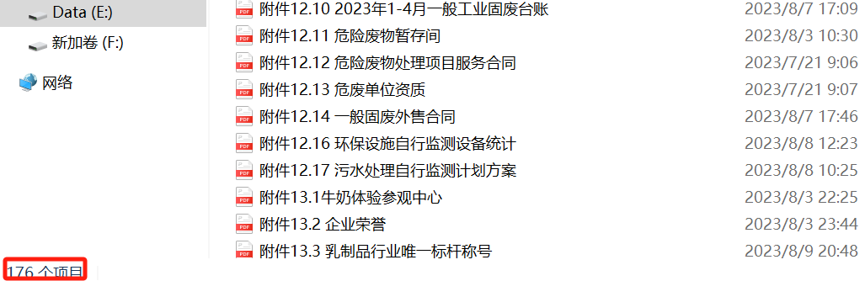
5
其它说明
证明材料
1.企业营业执照复印件；
2.企业组织机构代码证复印件（适用时）；
3.企业生产许可证复印件（适用时）；
4.工厂建设批复文件复印件；
5.三同时验收文件复印件；
6.CCC产品认证证书复印件（适用时）；
7.组织承诺或相关方要求及证据；
8.最高管理者承诺书（包括传达与资源）；
9.管理者代表授权书（包括4项职责）；
10.管理机构的组织及相关制度；
11.文件化的绿色工厂建设的目标、指标、方案；
12.教育和培训记录;
13.企业三年内安全、环保设备设施运行情况；
14.相关管理体系认证证书；
15.厂房平面布置图（包括空间布局图、计量设备布置图）；
16.计量设备清单、用能设备清单、污染物处理设备清单、原材料清单等；
17.合格供应商名录及其评价表、采购立项审批文件、程序文件、招投标文件等；
18.已采用的余热利用、分布式供能、自然冷源、水循环利用、高效照明等技术的情况说明（包括技术说明、实施情况和现场照片）；
19.能源消耗量、资源消耗量等绩效指标计算说明（包括使用的标准、计算边界、排放因数、计算过程等）；
20.申报工厂已获得的国家、地方、行业节能环保相关奖励证书等。

Slide 36
5
其它说明
通过条件及可能导致不通过的原因
PASSED 评价通过的基本条件：
1、受评企业的绿色工厂满足要求并且运行有效；最终评价得分满足要求；
2、受评企业符合法律法规的要求；
3、受评企业按照三方评价合同规定履行了相关义务。
REJECT 可能导致评价不通过的原因：
1、受评企业的绿色工厂管理具有重大缺陷，不符合评价要求；最终评价得分不满足方案要求；
2、评价过程中发现收评企业在绿色工厂管理方面存在重大问题或者有其他产品或服务方面的严重违法违规行为。
3、标准用错。。。。。

Slide 37
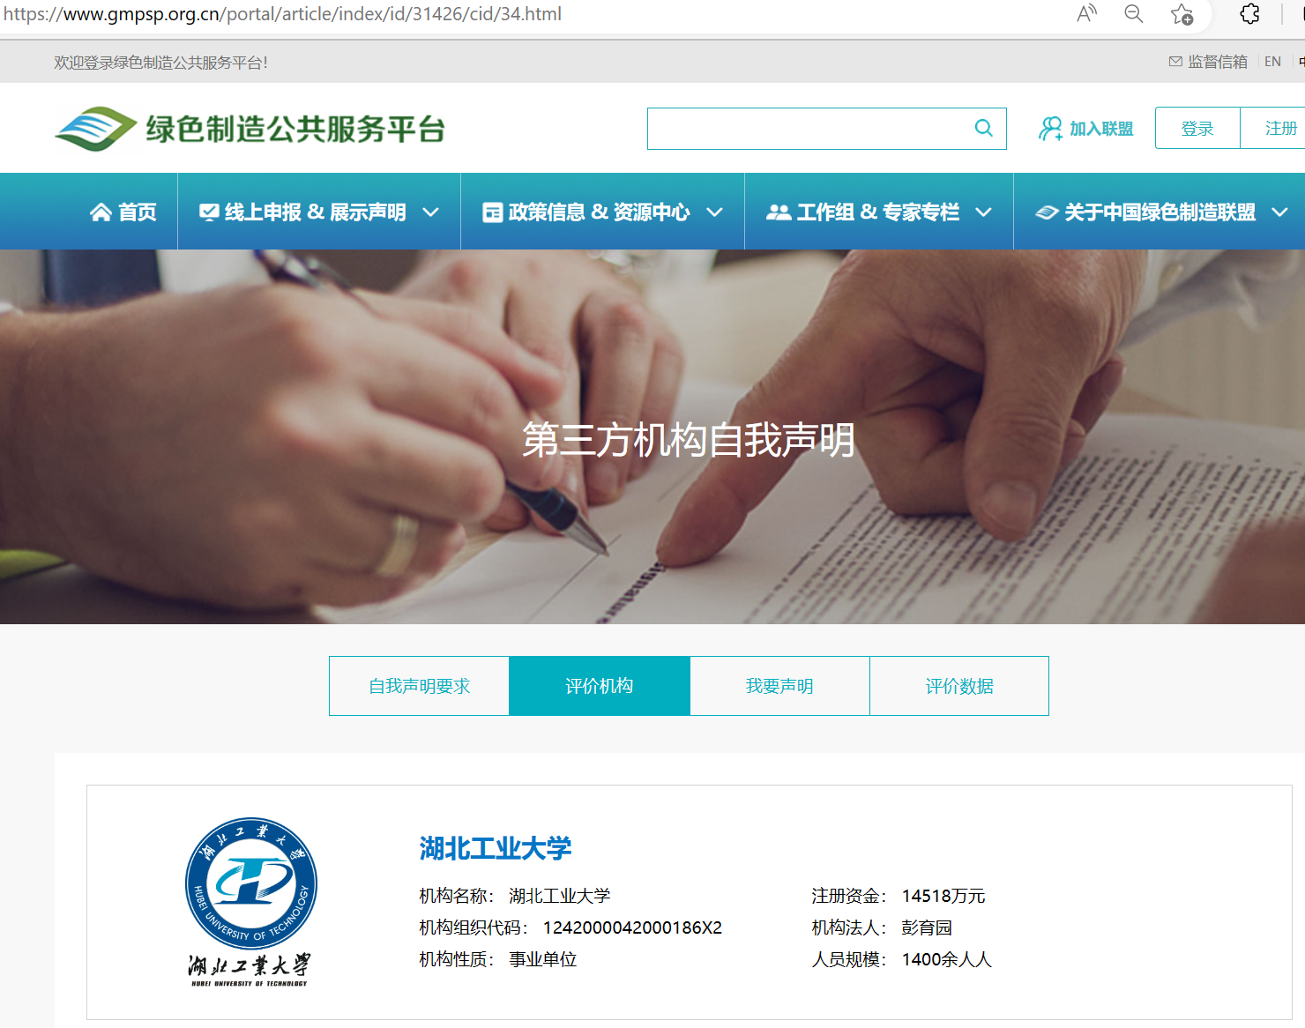
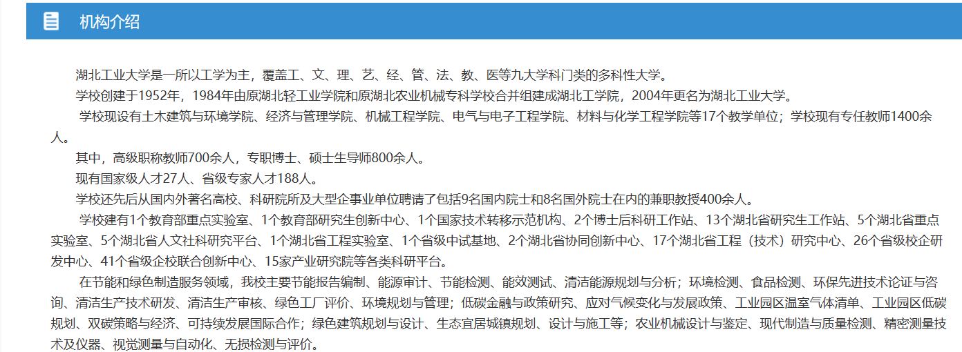
湖北工业大学简介

Slide 38

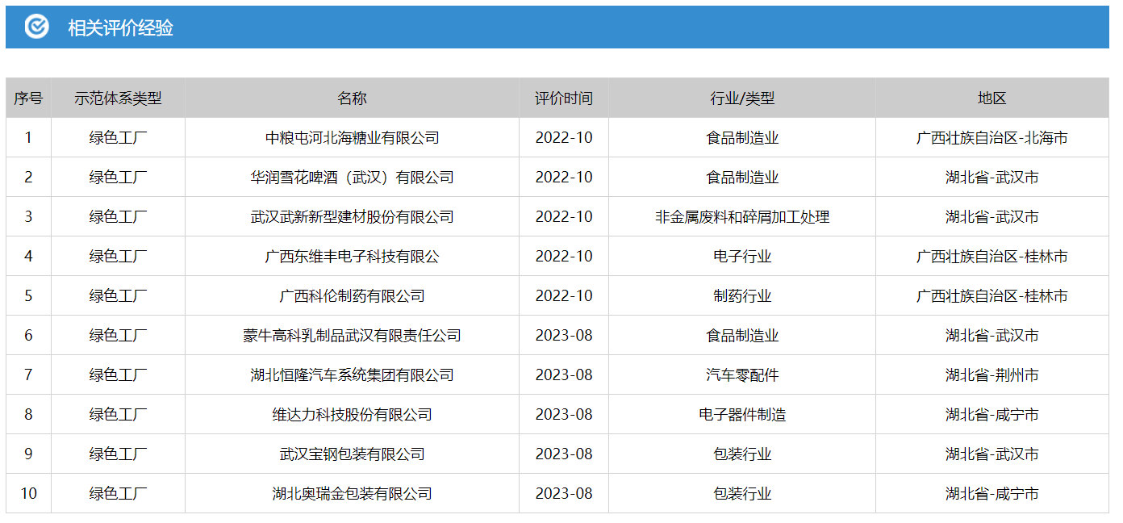
现有业绩

Slide 39
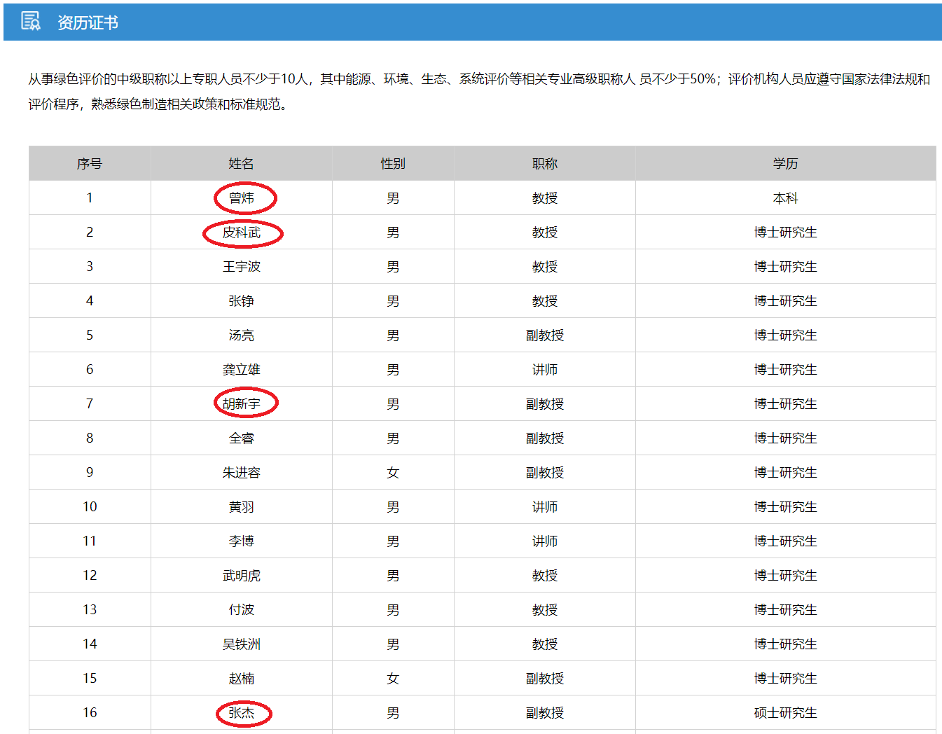
服务专家团队

Slide 40
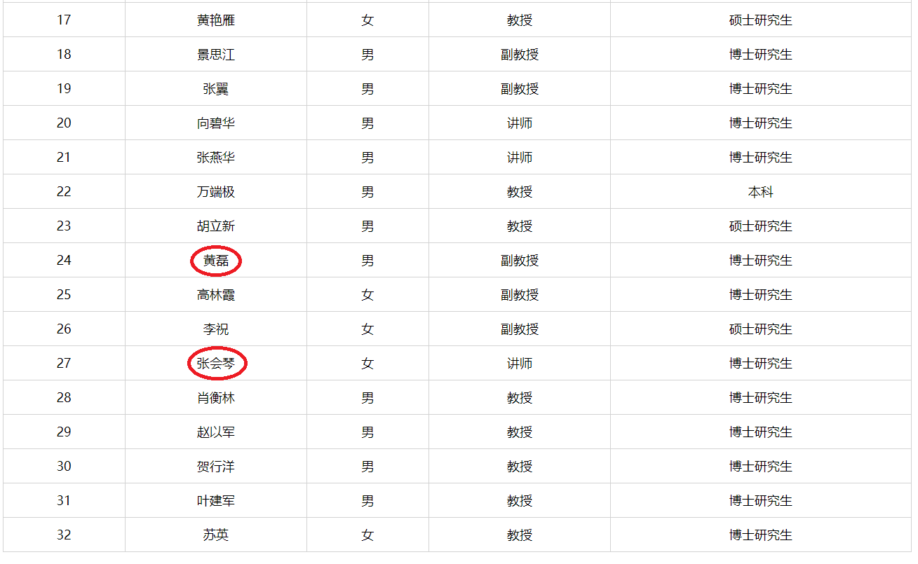
服务专家团队

Slide 41

（黄冈地区专场）
Thanks for Listening！
合作共赢
绿色发展
green
factory
green
factory
打造绿色工厂
赋能企业高质量发展

